Slide 1

5 класс
Методическая разработка Домашовой Т.И.
МКОУ Оленинская СОШ п. Оленино Оленинского р-она Тверской обл.

Slide 2


Посмотрите, все ль в порядке:
Книжка, ручка и тетрадки?
Прозвенел уже звонок.
Начинается урок.

Slide 3
А девиз нашего урока:
Думать – коллективно!
Решать – оперативно!
Отвечать – доказательно!
Бороться – старательно!
И открытия нас ждут обязательно!

Slide 4
Цели урока:
Сегодня на уроке я хочу:
Узнать….
Научиться…..
Составлять….
Понять…….

Slide 5
Устные упражнения

Slide 6


Прочитайте дроби

Slide 7
Объясните, как были получены дроби :

Slide 8
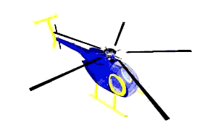
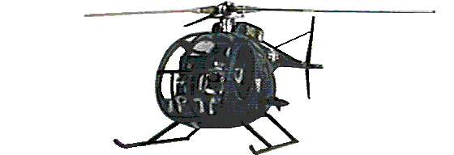

Какую часть всех вертолетов составляют зеленые?

Slide 9



Какую часть всех яблок положили в тарелку?

Slide 10



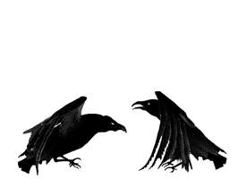


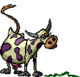

Какую часть всех домашних птиц составляют петухи?

Slide 11

Дорога от Фабричного до Ильинского равна 8 км. Петя прошел 3 км. Какую часть дороги он прошел?
8 км

Slide 12


Сравните дроби с одинаковыми знаменателями
и и
и
и и
и

Slide 13
Сравните дроби с одинаковыми числителями
и и
и

Slide 14
Работа в группе

Slide 15
Как разрезать головку сыра на 8 равных частей,
сделав только три разреза?

Slide 16

Решение
Какая часть сыра
осталась на блюде?
2
4
8
части
частей

Slide 17
Изобразите на координатном луче дроби:
0
2
1
Правильные дроби
Неправильные дроби

Slide 18
Правильные и
неправильные дроби.

Slide 19
Дробь, в которой числитель меньше знаменателя,
называют правильной дробью.
< 1
Дробь, в которой числитель равен знаменателю,
называют неправильной дробью.
= 1
Дробь, в которой числитель больше знаменателя,
называют неправильной дробью.
>1

Slide 20
Дан ряд дробей:
Какая из дробей лишняя? Почему?
Числитель больше знаменателя
Какая из дробей лишняя? Почему?
Числитель равен знаменателю

Slide 21
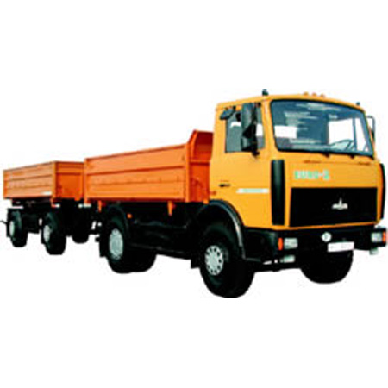
;
;
;
;
;
;
;
;
;
;
;
Загрузим в грузовик правильные дроби

Slide 22
;
;
;
;
;
;
;
;
;
;
;
;
;
;
Загрузим в поезд неправильные дроби

Slide 23
;
;
;
;
;
;
;
;
;
;
;
Загрузим в грузовик дроби, равные 1.

Slide 24
;
;
;
;
;
;
;
;
;
;
;
;
;
;
Загрузим в поезд дроби, большие 1.

Slide 25
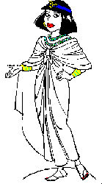
;
;
;
;
;
;
;
;
;
;
;
Сложим в блюдо дроби, меньшие 1.
Для этого щелкни по ним мышкой.

Slide 26
При каких значениях х дробь будет неправильной?
1
2
3
4
5
6
7
8
9
10
11
12
13
14
Для этого щелкни по ним мышкой.

Slide 27
№ 1 Выпишите отдельно правильные дроби и неправильные дроби
а) правильные дроби:
б) неправильные дроби:

Slide 28
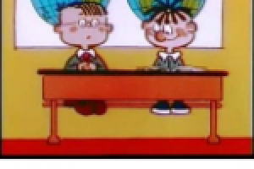
Работа в парах!

Slide 29
Даны три числа : 10; 11; 12.
Используя только эти числа составьте:
Все правильные дроби
Все неправильные дроби

Slide 30
Проверим!!!
Правильные:
Неправильные:

Slide 31

Стр. 184 № 719 № 721

Slide 32
Индивидуальная работа с тестом
Ответы:
Тест № 1
Тест № 2
б
а
б
а=9
а=10
б
а
б
а=1
а=2

Slide 33
Оцените:
«5» - 5 правильных ответов
«4» - 4 правильных ответа
«3» - 3 правильных ответа

Slide 34

Подведем итоги урока
Даны дроби:
Неправильная дробь -…
Правильная дробь - …
Самая большая дробь -…
Самая маленькая дробь - …
Дробь равная 1 - …

Slide 35
Подведение итогов
Мне удалось:
Узнать….
Научиться…..
Составлять….
Понять…….
Достигли ли вы поставленной цели?
Что не получилось сегодня и почему?

Slide 36
Домашнее задание:
§
26
Выучить правила
Решить: № 720 № 722
Дополнительно: сочинить
сказку о дробях.

Slide 37
Оцени свою работу на уроке
Я все понял и мне было интересно
Я понял на уроке, но у меня есть вопросы
Я ничего не понял на уроке , мне было скучно

Slide 38

Спасибо за урок!

Slide 39
В работе использованы отдельные слайды из презентации учителя математики Савченко Е. М. Полярные зори Мурманская область

